Slide 1
Säkerhet
Vid tippning

Slide 2
Så här ska en tippkant se ut.

Slide 3
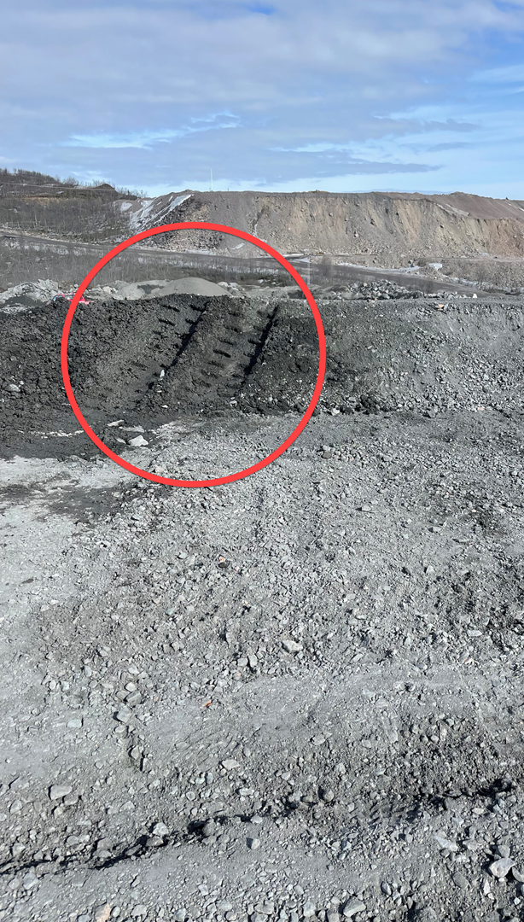
Så här ska det INTE göras.
Man har kommit snett mot tippkanten, och även backat upp på den.
Detta resulterar i att lastbilen ej står plant.

Slide 4
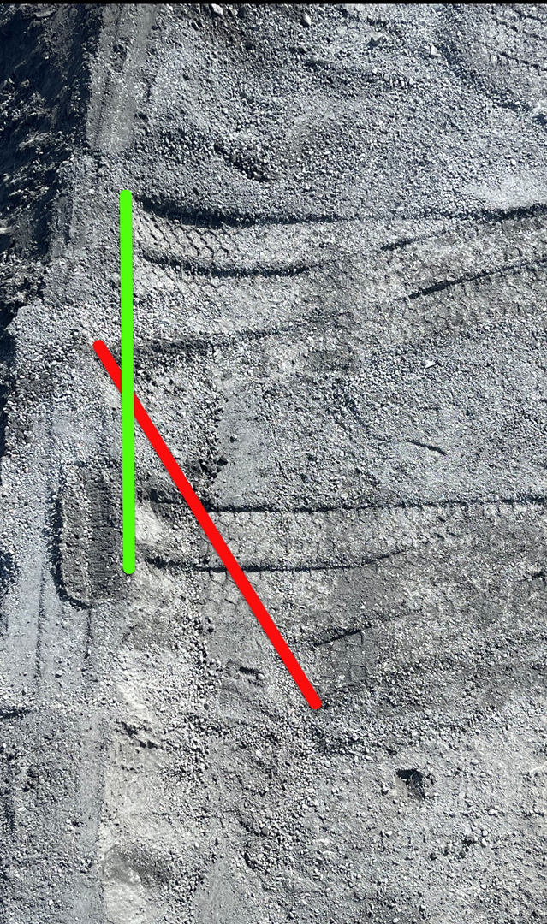
Rätt och fel sätt att backa upp mot tippkanten.

Slide 5
Här ser man konsekvensen av att backa upp med ena axeln, man kommer ej stå plant

Slide 6
Ytterligare ett exempel på hur det inte ska göras.

Slide 7
Korrekt Backning

Slide 8
Korrekt Backning

Slide 9
Stanna i tid

Slide 10
Hissa flaket i jämn fart hela vägen.
Avbryt ej tippning.

